Slide 1
المشروعات الصغيرة وريادة الأعمال ادر 215 / 805 / 808
مسار التوحيد الفصل الدراسي الثاني – الثالث الثانوي (تجاري)
مسار الفني والمهني (التلمذة) - الفصل الدراسي الثاني
مسار الفني والمهني (الصناعي) - الفصل الدراسي الأول والثاني

Slide 2
الوحدة الرابعة
أخلاقيات العمل والأمن والسلامة
الفصل الخامس
كيف أزاول عملي باحترافية مع الأمن والسلامة؟
الصفحات من 65-77
الدرس: كيف أزاول عملي باحترافية مع مراعاة الأمن و السلامة؟ المشروعات الصغيرة وريادة الأعمال ادر 215/805/808

Slide 3
أهـداف الدرس
يتوقع من الطالب بعد دراسة هذا الفصل أن:
يتعرف أهمية إتباع الممارسات الجيدة و الالتزام بأخلاقيات العمل.
يتعرف أهمية تنظيم مكان العمل و تطبيق قواعد الأمن و السلامة.
يعدد العوامل التي تساهم في تنظيم مكان العمل.
يُعدد العوامل التي تساهم في توفير بيئة عمل آمنة.
الدرس: كيف أزاول عملي باحترافية مع مراعاة الأمن و السلامة؟ المشروعات الصغيرة وريادة الأعمال ادر 215/805/808

Slide 4
فكِّر و ابحث
ما المقصود بأخلاقيات العمل؟
الدرس: كيف أزاول عملي باحترافية مع مراعاة الأمن و السلامة؟ المشروعات الصغيرة وريادة الأعمال ادر 215/805/808

Slide 5
أخلاقيات العمل
أخلاقيات العمل
السلوك الأخلاقي للإدارة وأصحاب العمل والموظفين في تحقيق أهداف المؤسسة.
تعقد وتداخل المصالح في الشركات الحديثة
التحول في مفاهيم الكفاءة و أهداف الشركات
إرساء مبادئ الادارة السليمة (الحوكمة)
الالتزام بروح القانون و أهمية البُعد الاجتماعي
الاهتمام بالتعليم والتدريب
البحث عن إنتاج ما هو مفيد و تحسين نوعية الحياة
أسباب الاهتمام بأخلاقيات العمل
الدرس: كيف أزاول عملي باحترافية مع مراعاة الأمن و السلامة؟ المشروعات الصغيرة وريادة الأعمال ادر 215/805/808

Slide 6
أخلاقيات العمل
العوامل التي تؤثر في أخلاقيات العمل:
1- البيئة الاجتماعية.
2- البيئة الاقتصادية.
3- تشريعات الخدمة المدنية (اللوائح والقوانين).
الدرس: كيف أزاول عملي باحترافية مع مراعاة الأمن و السلامة؟ المشروعات الصغيرة وريادة الأعمال ادر 215/805/808

Slide 7
فكِّر و ابحث
ما المقصود ببيئة العمل؟
الدرس: كيف أزاول عملي باحترافية مع مراعاة الأمن و السلامة؟ المشروعات الصغيرة وريادة الأعمال ادر 215/805/808

Slide 8
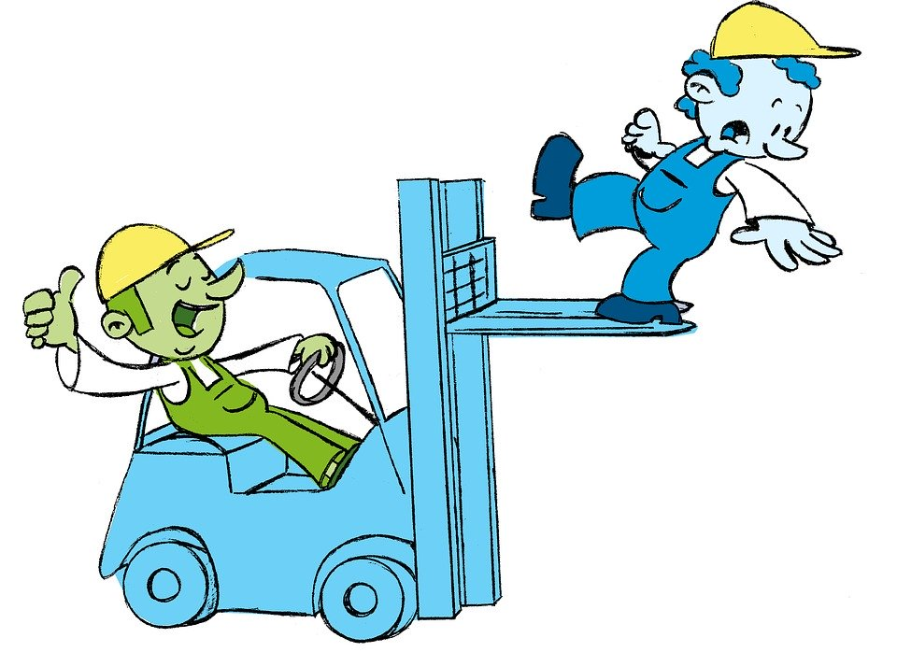
تنظيم بيئة العمل و إتباع قواعد الأمن و السلامة
بيئة العمل
مجموعة من العناصر المستمدة من البيئة المحيطة، و لكنها تُشكل قوى ذات تأثير في المنظمة و هي مرتبطة بعناصر داخل حدود هذه المنظمة. و تعُرَف أيضاً بأنها العناصر من البيئة الخارجية للمنظمة المرتبطة أو المحتمل ارتباطها بوضع الأهداف و الوصول إليها.
أهمية تنظيم بيئة العمل و إتباع قواعد الأمن و السلامة
1- القُدرة على بناء ميزة تنافسية.
2- الاستثمار الأعظم هو الاستثمار في البشر.
3- زيادة العائد المادي للشركة.
4- بيئة العمل هي مرﺁة الشركة الحقيقية.
5- رفع الانتاجية وتحسين الجودة.
الدرس: كيف أزاول عملي باحترافية مع مراعاة الأمن و السلامة؟ المشروعات الصغيرة وريادة الأعمال ادر 215/805/808

Slide 9
الأمن و السلامة
مفهوم الأمن و السلامة
تُعرّف السلامة و الصحة المهنية بأنها العلم الذي يهتم بالحفاظ على سلامة الانسان وصحته، وذلك بتوفير بيئات عمل آمنة خالية من مسببات الحوادث والاصابات المهنية.
الأهداف التي تسعى السلامة و الصحة المهنية إلى تحقيقها
1- حماية العنصر البشري من الأخطار الناجمة عن مخاطر بيئة العمل.
2- الحفاظ على مقومات العنصر المادي (المنشآت، الأجهزة، المعدات) من التلف و الضياع نتيجة الحوادث.
3- تنفيذ جميع اشتراطات السلامة و الصحة المهنية بهدف توفير بيئة آمنة لحماية العنصرين البشري و المادي.
4- تثبيت الأمان والطمأنينة في قلوب العاملين أثناء قيامهم بأعمالهم.
الدرس: كيف أزاول عملي باحترافية مع مراعاة الأمن و السلامة؟ المشروعات الصغيرة وريادة الأعمال ادر 215/805/808

Slide 10
الأمن و السلامة
1- التخطيط الفني السليم.
2- التشريع النابع من الحاجة إلى تنفيذ هذا التخطيط.
3- التنفيذ المبني على الأسس العلمية السليمة.
مقومات تحقق أهداف السلامة و الصحة المهنية
الدرس: كيف أزاول عملي باحترافية مع مراعاة الأمن و السلامة؟ المشروعات الصغيرة وريادة الأعمال ادر 215/805/808

Slide 11
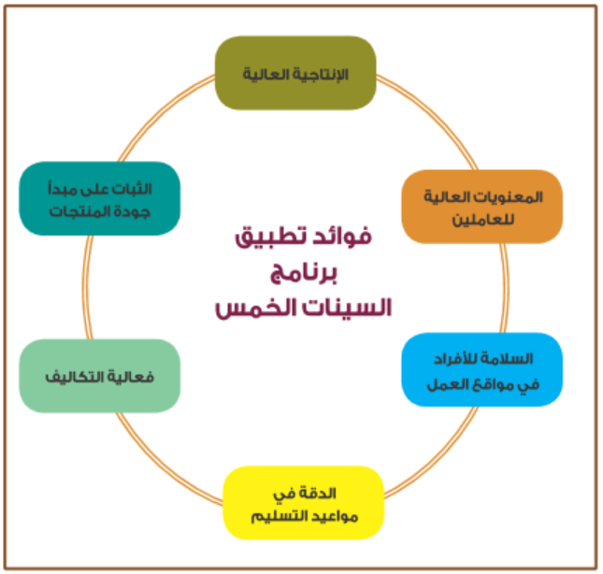
العوامل التي تساهم في تنظيم بيئة العمل والأمن والسلامة
أهداف برنامج السينات الخمس 5 S
1- تطوير وتنمية الأفراد و تحفيزهم إلى تبني أفكار Kaizen (التحسينات المستديمة) في مكان العمل.
2- بناء فريق عمل جيّد من خلال عملية المشاركة الجماعية.
3- تنمية مهارات الإداريين و المشرفين على ممارسة القيادة العملية.
4- تحسين البُنى التحتية و تهيئتها، لتطبيق الأساليب الفنية المتقدمة لبرنامج Kaizen للتحسينات المستمرة.
الدرس: كيف أزاول عملي باحترافية مع مراعاة الأمن و السلامة؟ المشروعات الصغيرة وريادة الأعمال ادر 215/805/808

Slide 12
العوامل التي تساعد على توفير بيئة عمل آمنة
تدقيق الأداء
التنظيم
عوامل تساعد على توفير بيئة عمل آمنة
قياس
الأداء
التخطيط
الدرس: كيف أزاول عملي باحترافية مع مراعاة الأمن و السلامة؟ المشروعات الصغيرة وريادة الأعمال ادر 215/805/808

Slide 13
اختبر معلوماتك
حماية العنصر البشري من الأخطار الناجمة عن مخاطر بيئة العمل من الأهداف التي تسعى السلامة و الصحة المهنية إلى تحقيقها.
الدرس: كيف أزاول عملي باحترافية مع مراعاة الأمن و السلامة؟ المشروعات الصغيرة وريادة الأعمال ادر 215/805/808

Slide 14
اختبر معلوماتك
زيادة العائد المادي للشركة من أهم العوامل التي تساعد على توفير بيئة عمل آمنة.
الدرس: كيف أزاول عملي باحترافية مع مراعاة الأمن و السلامة؟ المشروعات الصغيرة وريادة الأعمال ادر 215/805/808

Slide 15
اختبر معلوماتك
التنفيذ المبني على الأسس العلمية السليمة من العوامل التي تؤثر في أخلاقيات العمل.
الدرس: كيف أزاول عملي باحترافية مع مراعاة الأمن و السلامة؟ المشروعات الصغيرة وريادة الأعمال ادر 215/805/808

Slide 16
اختبر معلوماتك
إختر الإجابة الصحيحة:
من أسباب الاهتمام بأخلاقيات العمل:
2- تحديد مستويات إتخاذ القرار
1- بناء فريق عمل جيّد من خلال عملية المشاركة الجماعية.
4- البحث عن إنتاج ما هو مفيد و تحسين نوعية الحياة
3- تشريعات الخدمة المدنية (اللوائح والقوانين).
الدرس: كيف أزاول عملي باحترافية مع مراعاة الأمن و السلامة؟ المشروعات الصغيرة وريادة الأعمال ادر 215/805/808

Slide 17
اختبر معلوماتك
إختر الإجابة الصحيحة:
هي التبعات الأخلاقية لقرارات العمل و سلوكياته، و تأثيرها في رفاهية الناس و البيئة، بحيث تكوّن مجموعة من المبادئ التي تهيمن على السلوك الإداري و تتعلق بما هو صحيح و خطأ:
2- أخلاقيات العمل
1- قواعد الأمن و السلامة
4- السينات الخمس
3- بيئة العمل
الدرس: كيف أزاول عملي باحترافية مع مراعاة الأمن و السلامة؟ المشروعات الصغيرة وريادة الأعمال ادر 215/805/808

Slide 18
اختبر معلوماتك
إختر الإجابة الصحيحة:
جميع ما يلي من أهداف برنامج السينات الخمس، ما عدا:
2- بناء فريق عمل جيّد من خلال عملية المشاركة الجماعية.
1- إرساء مبادئ الادارة السليمة (الحوكمة)
4- تطوير وتنمية الأفراد و تحفيزهم إلى تبني أفكار Kaizen (التحسينات المستديمة).
3- تنمية مهارات الإداريين و المشرفين على ممارسة القيادة العملية.
الدرس: كيف أزاول عملي باحترافية مع مراعاة الأمن و السلامة؟ المشروعات الصغيرة وريادة الأعمال ادر 215/805/808

Slide 19
نهاية الفصل الخامس
شكراً لكم ،، وفقكم الله
الدرس: كيف أزاول عملي باحترافية مع مراعاة الأمن و السلامة؟ المشروعات الصغيرة وريادة الأعمال ادر 215/805/808

Slide 20
ممتاز! إجابة صحيحة
السؤال التالي
الدرس: كيف أزاول عملي باحترافية مع مراعاة الأمن و السلامة؟ المشروعات الصغيرة وريادة الأعمال ادر 215/805/808

Slide 21
حاول مرة أخرى
الرجوع
الدرس: كيف أزاول عملي باحترافية مع مراعاة الأمن و السلامة؟ المشروعات الصغيرة وريادة الأعمال ادر 215/805/808

Slide 22
الإجابة الصحيحة هي: زيادة العائد المادي للشركة يعكس أهمية تنظيم بيئة العمل و إتباع قواعد الأمن و السلامة.
ممتاز! إجابة صحيحة
السؤال التالي
الدرس: كيف أزاول عملي باحترافية مع مراعاة الأمن و السلامة؟ المشروعات الصغيرة وريادة الأعمال ادر 215/805/808

Slide 23
حاول مرة أخرى
الرجوع
الدرس: كيف أزاول عملي باحترافية مع مراعاة الأمن و السلامة؟ المشروعات الصغيرة وريادة الأعمال ادر 215/805/808

Slide 24
الإجابة الصحيحة هي: التنفيذ المبني على الأسس العلمية السليمة من مقومات تحقيق أهداف السلامة والصحة المهنية.
ممتاز! إجابة صحيحة
السؤال التالي
الدرس: كيف أزاول عملي باحترافية مع مراعاة الأمن و السلامة؟ المشروعات الصغيرة وريادة الأعمال ادر 215/805/808

Slide 25
حاول مرة أخرى
الرجوع
الدرس: كيف أزاول عملي باحترافية مع مراعاة الأمن و السلامة؟ المشروعات الصغيرة وريادة الأعمال ادر 215/805/808

Slide 26
ممتاز! إجابة صحيحة
السؤال التالي
الدرس: كيف أزاول عملي باحترافية مع مراعاة الأمن و السلامة؟ المشروعات الصغيرة وريادة الأعمال ادر 215/805/808

Slide 27
حاول مرة أخرى
الرجوع
الدرس: كيف أزاول عملي باحترافية مع مراعاة الأمن و السلامة؟ المشروعات الصغيرة وريادة الأعمال ادر 215/805/808

Slide 28
ممتاز! إجابة صحيحة
السؤال التالي
الدرس: كيف أزاول عملي باحترافية مع مراعاة الأمن و السلامة؟ المشروعات الصغيرة وريادة الأعمال ادر 215/805/808

Slide 29
حاول مرة أخرى
الرجوع
الدرس: كيف أزاول عملي باحترافية مع مراعاة الأمن و السلامة؟ المشروعات الصغيرة وريادة الأعمال ادر 215/805/808

Slide 30
ممتاز! إجابة صحيحة
التالي
الدرس: كيف أزاول عملي باحترافية مع مراعاة الأمن و السلامة؟ المشروعات الصغيرة وريادة الأعمال ادر 215/805/808

Slide 31
حاول مرة أخرى
الرجوع
الدرس: كيف أزاول عملي باحترافية مع مراعاة الأمن و السلامة؟ المشروعات الصغيرة وريادة الأعمال ادر 215/805/808

